Slide 1



Department of
Eletronic and Eletrical
Engineering
RESEARCH / INNOVATION / ENTREPRENEURSHIP
基于FPGA的模拟16位CPU
实现累加累乘
汇报人:
何衍宁 12311512
Shengyi Xu
项目成员:
陈信均 12311125, 徐圣毅 12310833
何衍宁 12311512, 向阳 12311513
2026.6.1

Slide 2
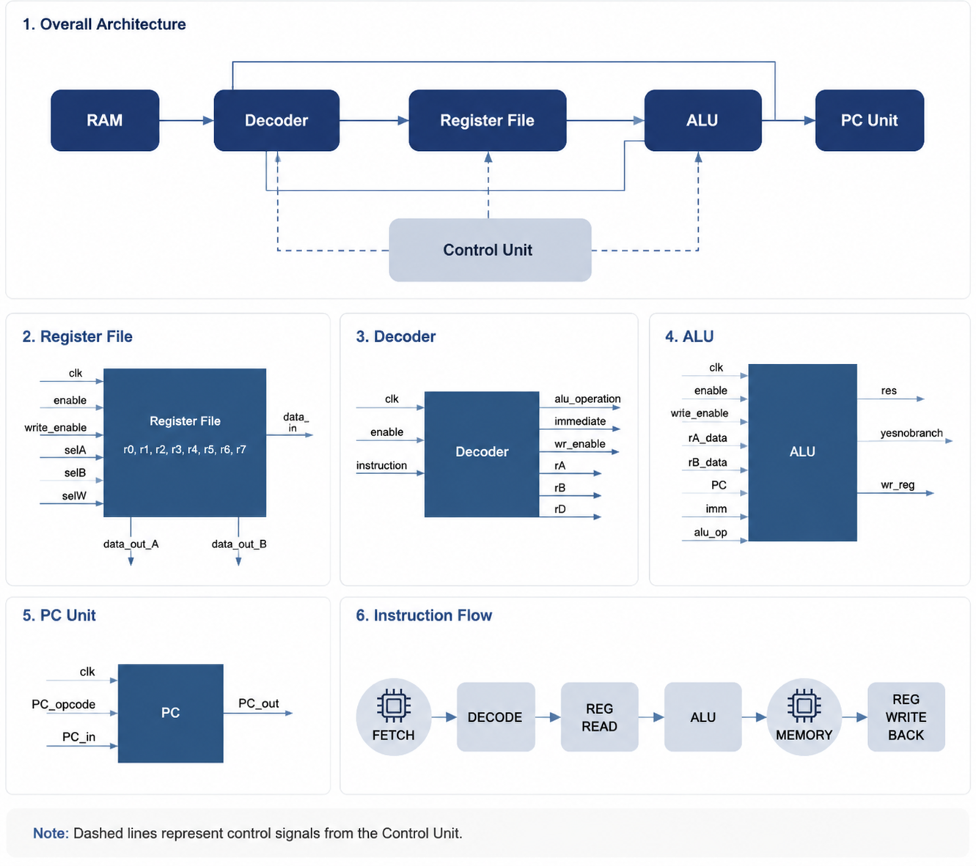
Department of
Eletronic and Eletrical
Engineering
项目介绍
基于FPGA的模拟16位CPU
实现累加累乘：
1）使用Xilinx Vivado在VHDL中设计一个简单的16位CPU。
2）模拟CPU执行汇编语言的过程，计算1到N的累加结果。
1

Slide 3
01
整体架构:
设计思路
顶层模块
CPU
Department of
Eletronic and Eletrical
Engineering
子模块
译码器：
解析指令
并生成控制信号
寄存器文件：
存储操作数
并保存结果
算术逻辑单元：
执行算术和逻辑运算
随机存取存储器：
用于存储
指令和数据
程序计数器单元：
提供指令地址
并处理分支跳转
控制单元：按顺序协调各阶段的执行
2

Slide 4
02
模块介绍:
寄存器文件
Department of
Eletronic and Eletrical
Engineering
寄存器文件以8个16位值的寄存器的形式出现。寄存器文件存储CPU需要快速访问的少量数据。它保存指令的操作数并存储计算结果。
clk和enable位是控制寄存器文件基本操作的输入。
我们有write_enable来控制写入功能。Data_in是写入的数据。
3

Slide 5
02
模块介绍:
解码器
Department of
Eletronic and Eletrical
Engineering
解码器对从RAM中取得的指令进行“分段”的操作，按照设计的指令集格式提alu_operation,rA,rB,rD等信息，并将它们传输到ALU模块。
4

Slide 6
02
模块介绍:
算术逻辑单元
Department of
Eletronic and Eletrical
Engineering
ALU（算术逻辑单元）接受解码器给出的操作码，以及从寄存器文件读取的输入数据，并输出可写入寄存器文件的结果。
5

Slide 7
02
模块介绍:
解码器
Department of
Eletronic and Eletrical
Engineering
PC（程序计数器）单元保存下一条要执行的指令的地址。在每条指令之后，PC递增指向下一条指令。如果有一个分支（例如，跳转指令），PC将被更新到分支指定的目标地址。
5

Slide 8
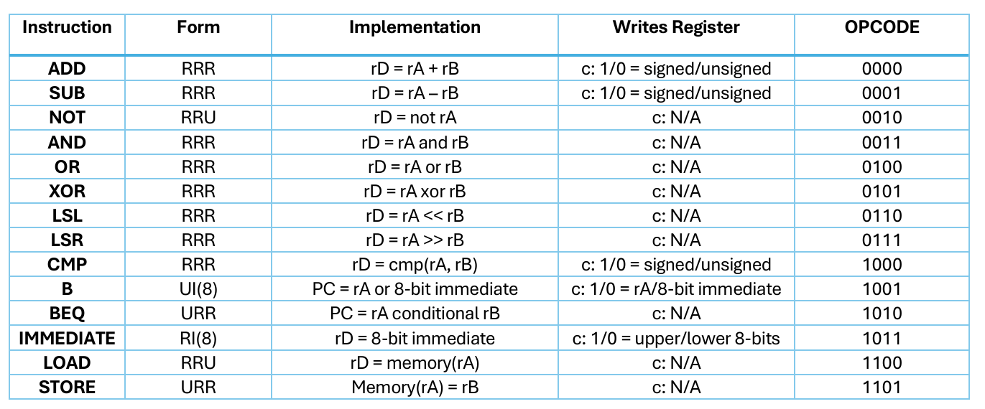
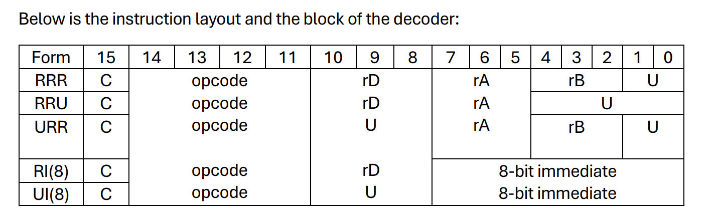
03
实现与分析：
指令集
Department of
Eletronic and Eletrical
Engineering
7

Slide 9
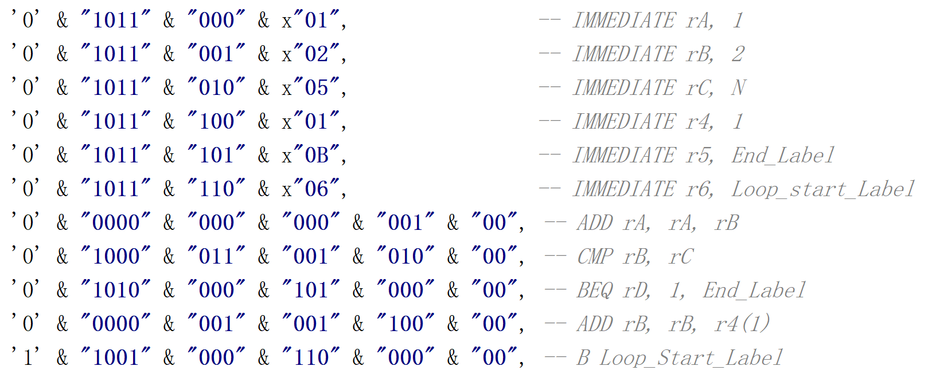
03
实现与分析：
累加
Department of
Eletronic and Eletrical
Engineering
8

Slide 10
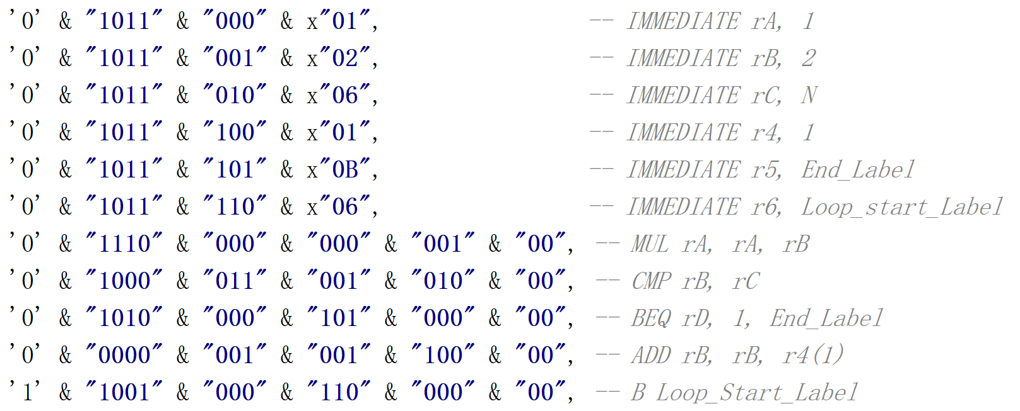
03
实现与分析：
累乘
Department of
Eletronic and Eletrical
Engineering
9

Slide 11
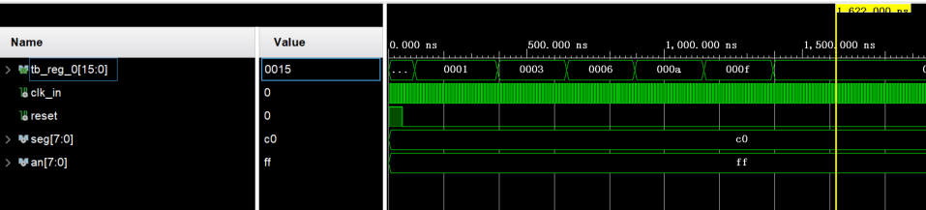
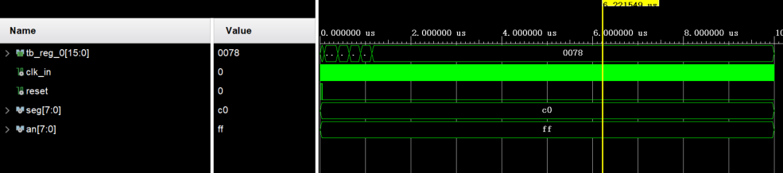
03
实现与分析：
仿真演示
Department of
Eletronic and Eletrical
Engineering
累加：
累乘：
10

Slide 12
03
实现与分析：
视频演示
Department of
Eletronic and Eletrical
Engineering
11

Slide 13
Department of
Eletronic and Eletrical
Engineering
RESEARCH / INNOVATION / ENTREPRENEURSHIP
Thanks for your time!
Shengyi Xu

